Slide 1

흉부 X-ray 사진 분석을 통한 코로나 판독기
종합설계 프로젝트 2조

Slide 2

주제 선정 이유
현재 코로나 검사 방법
1. PCR 검사
장점
정확도 90% 이상
단점
검사결과가 나오기까지 시간이 꽤 걸리는 편
적지 않은 비용
2. CT 검사
장점
정확도 90% 이상
단점
바이러스에 의한 고가 장비의 오염 가능성
검사결과가 나오기까지 시간이 꽤 걸리는 편
3. X-ray 검사
장점
빠른 검사 시간
상대적으로 저렴한 비용
단점
낮은 정확성
->X-ray 사진을 통한 영상 판독 전문가의
코로나 19 진단 민감도 69%
-> 딥러닝을 통해 X-ray검사의 정확도를 높인다면 다른 검사에 비해 효율적인 검사 방법이 될 것

Slide 3
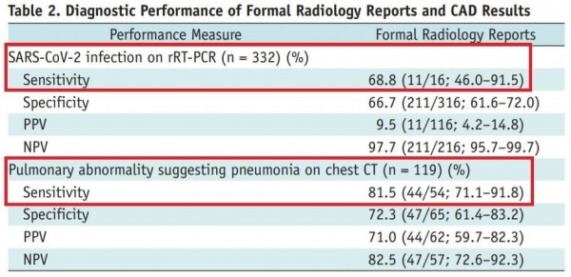
목표
오른쪽 표는 2020년 9월을 기준으로 ‘루닛 인사이트 CXR’ 이라는 AI기반 폐 진단 프로그램에서 보여준 X-ray를 통한 코로나 진단 정확도를 나타내는 표
이 프로그램은 폐 관련 질환에서 97~99%의 정확도를 보여주지만 코로나 진단에서는 다소 낮은 정확도를 보여줌
폐렴일 때 코로나 판독의 정확도 : 81.5%
폐렴이 아닐 때를 포함한 코로나 판독의 정확도 : 68.8%
->폐렴이 아닐 때 코로나 판독의 정확도가 다소 떨어진다고 추정됨
따라서 우리는 폐렴이 아닐 때 코로나 판독의 정확도의 향상을 목표로 데이터 셋을 코로나,폐렴,정상으로 나뉘어 학습시킬 예정
1차적 목표
상용화 된 프로그램 정도의 수준인 80%를 목표로 학습
2차적 목표
X-ray의 정확도가 90% 이상이 나온다면 가장 효율적인 진단 방법이 되기 때문에 90%이상의 정확도를 목표로 학습

Slide 4
학습 방법과 기대효과
학습 방법
여러 학습된 네트워크를 이용해서 하이퍼 파라미터를 바꿔가며 학습하는 것을 통해 정확도를 상승시킬 계획
기대 효과
선별 진료 과정에서 시간 소모와 비용이 줄어들어 한정된 의료 자원을 효율적으로 배분 가능
폐렴 의심 환자가 일반 내과를 방문했을 경우 코로나 진단이 가능

Slide 5
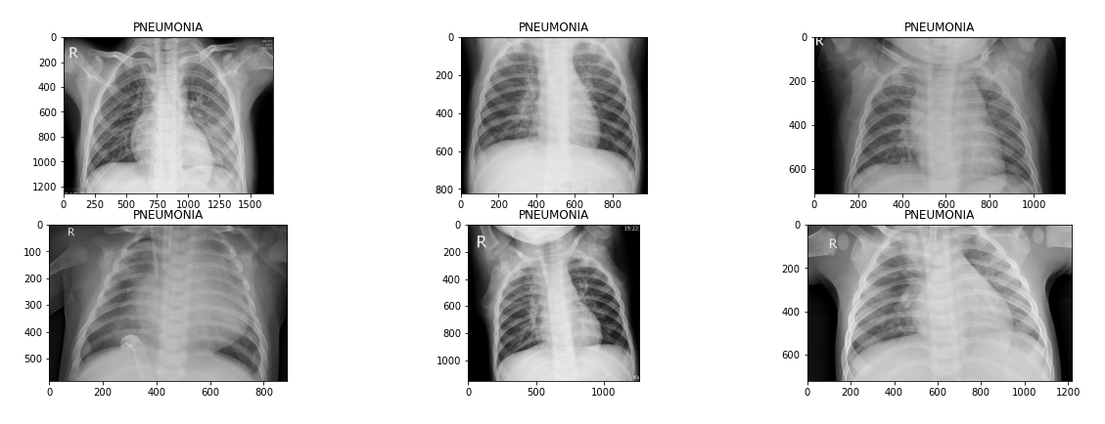
Data set
PNEUMONIA (4273/jpg)

Slide 6
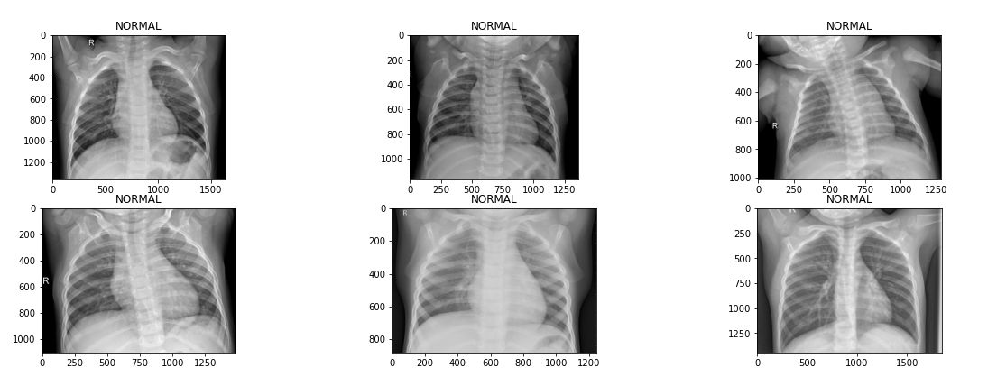
Data set
NORMAL (1583/jpg)

Slide 7
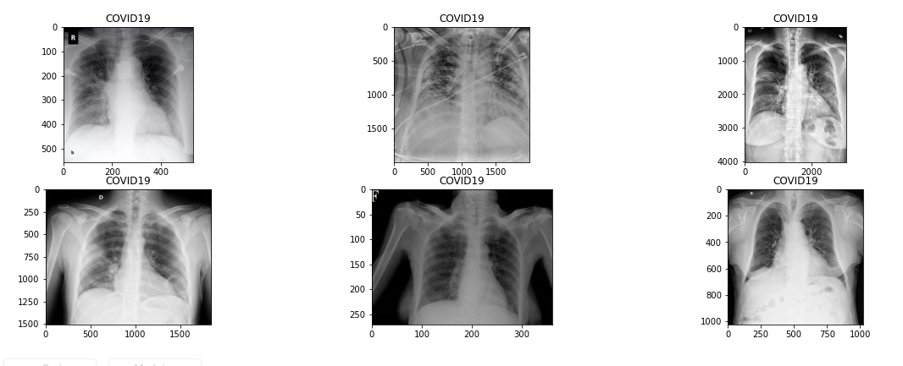
Data set
COVID19 (576/jpg)

Slide 8
감사합니다.
2조
김진규 김시연
김지영 김민지

